Slide 1

2. KONU: HZ. MUHAMMED'İN (S.A.V.) AİLESİ

Slide 2

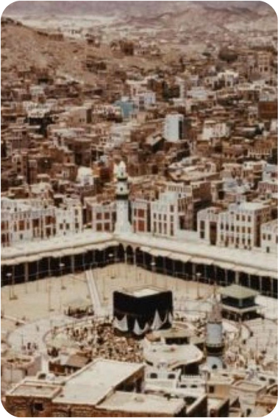
2. KONU: HZ. MUHAMMED'İN (S.A.V.) AİLESİ
• Hz. Muhammed'in (s.a.v.) ailesi Mekke'nin sevilen ve sayılan ailelerinden biriydi. Kureyş Kabilesi'nin Haşimoğulları ailesine mensuptu.
• Dedesi Abdulmuttalip Kureyş kabilesindendi. Mekke'nin en güçlü kabilelerinden biri olup şehrin yönetiminde söz sahibiydi.
Abdulmuttalip Peygamberimizin babası Abdullah'ı çok sever ve onunla ilgilenirdi.
Bu içeriklerin daha fazlasına mikailokumus.com üzerinden ulaşabilirsiniz.

Slide 3

2. KONU: HZ. MUHAMMED'İN (S.A.V.) AİLESİ
• Peygamberimizin annesi Amine Mekke'nin tanınmış ailelerinden birinin kızıydı. Çevresinde ahlaklı ve güzel bir kız olarak tanınırdı.
• Ahlaki güzellik bakımından örnek insanlardan olan Abdullah ile Amine evlendi ve bu evliliğin sonucunda Hz. Muhammed (s.a.v.) dünyaya geldi.
Not: Abdullah ve Amine'nin Peygamberimizden (s.a.v.) başka çocuğu olmamıştır.
Bu içeriklerin daha fazlasına mikailokumus.com üzerinden ulaşabilirsiniz.

Slide 4
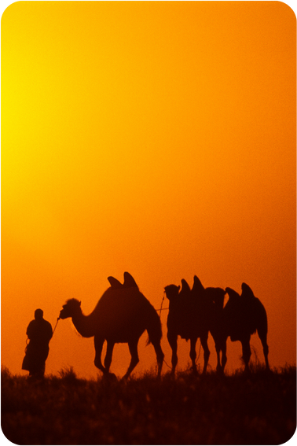
2. KONU: HZ. MUHAMMED'İN (S.A.V.) AİLESİ
• Henüz 25 yaşında olan Abdullah, Suriye’ye yaptığı ticaret yolculuğundan dönüşünde Medine'de akrabalarının yanında hastalandı, orada vefat etti ve defnedildi.
• Bu sebeple Peygamberimiz (s.a.v.) babası doğmadan önce vefat ettiği için onu hiç görme şansı olmadı.
• Peygamberimiz (s.a.v.), babasının vefatı ile dedesi Abdulmuttalib'in yanında kaldı fakat sekiz yaşına ulaştığında dedesi de vefat etti.
Bu içeriklerin daha fazlasına mikailokumus.com üzerinden ulaşabilirsiniz.

Slide 5

2. KONU: HZ. MUHAMMED'İN (S.A.V.) AİLESİ
• Hz. Peygamberin (s.a.v.) hayatında sütannesi Halime de önemli bir yere sahiptir.
• Hz. Peygamber (s.a.v.) dört yaşına kadar onun yanında büyüdü. Süt kardeşi Şeyma ile birlikte güzel bir çocukluk dönemi geçirdi.
Bu içeriklerin daha fazlasına mikailokumus.com üzerinden ulaşabilirsiniz.

Slide 6
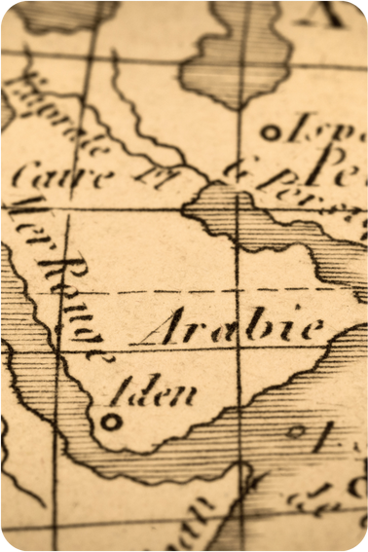
2. KONU: HZ. MUHAMMED'İN (S.A.V.) AİLESİ
• Hz. Muhammed’in (s.a.v.) hayatında önemli bir yere sahip olan bir diğer kişi amcası Ebu Talip’tir. Ebu Talip saygın ve dürüst biriydi.
• Peygamberimiz sekiz yaşından itibaren amcası Ebu Talip'in yanında kalmıştı. Ebu Talip, yeğeni Hz. Muhammed’i (s.a.v.) çok severdi. Onu kendi çocuğu gibi büyüttü. İlgi ve şefkatini ondan esirgemedi. Ona her zaman destek oldu ve yardım etti.
Bu içeriklerin daha fazlasına mikailokumus.com üzerinden ulaşabilirsiniz.

Slide 7
2. KONU: HZ. MUHAMMED'İN (S.A.V.) AİLESİ
• Ebu Talip’in eşi Fâtıma da Hz. Muhammed’e (s.a.v.) annelik yaptı. Ona daima şefkat ve merhametle davrandı, onu diğer evlatlarından ayırmadı.
• Ebu Talip’in yanı sıra amcaları Zübeyr, ve Hamza da Hz. Muhammed’e (s.a.v.) yakınlık gösteren aile büyüklerindendi.
Ebu Leheb, Haris, Hz. Abbas da peygamberimizin amcalarıdır. Ama Ebu Leheb Peygamberimize (s.a.v.) çok kötü davranmıştır.
Bu içeriklerin daha fazlasına mikailokumus.com üzerinden ulaşabilirsiniz.

Slide 8
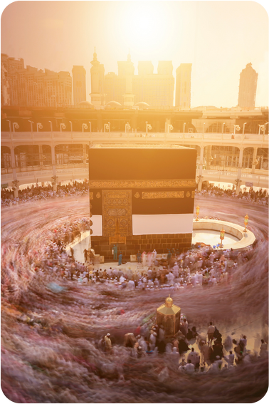
2. KONU: HZ. MUHAMMED'İN (S.A.V.) AİLESİ
• Hz. Muhammed (s.a.v.) peygamber olunca yakın akrabalarını toplayarak onları İslâm’a davet etti.
• Hz. Muhammed’in (s.a.v.) halası Safiye bu toplantıda Ebû Leheb’in Resûlullah’a hakaret etmesi üzerine ona karşı çıkıp yeğeni Hz. Muhammed’i (s.a.v.) savundu. İslâm’ın yayılması konusunda Hz. Peygamber’e (s.a.v.) destek oldu.
Bu içeriklerin daha fazlasına mikailokumus.com üzerinden ulaşabilirsiniz.

Slide 9
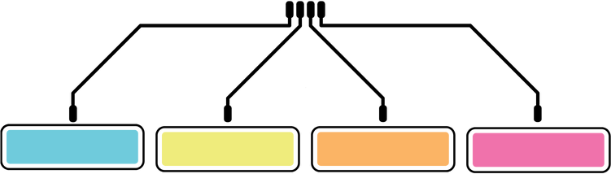
2. KONU: HZ. MUHAMMED'İN (S.A.V.) AİLESİ
PEYGAMBERİMİZİN SOYAĞACI
Fatıma
Abdülmuttalip
Vehb
Fatıma
Ebu Talib
Abbas
Not
Sadece küçük bir bölümü verilmiştir.
Abdullah
Amine
Hz. Muhammed
Bu içeriklerin daha fazlasına mikailokumus.com üzerinden ulaşabilirsiniz.

Slide 10

2. KONU: HZ. MUHAMMED'İN (S.A.V.) AİLESİ
Örnek
Hadisler
“Ben atam İbrahim’in duası, kardeşim İsa’nın müjdesi ve annem Âmine’nin rüyasıyım…”
“Allah insanları yarattı ve beni en hayırlılarından kıldı... Ben şahıs olarak da aile olarak da insanların en hayırlısıyım.”
Bu içeriklerin daha fazlasına mikailokumus.com üzerinden ulaşabilirsiniz.

Slide 11
2. KONU: HZ. MUHAMMED'İN (S.A.V.) AİLESİ
Hadislerin
Yorumu
• Hz. Muhammed (s.a.v.) ve ailesinde örnek davranışlar bulunmaktadır.
• Hz. İbrahim soylarından bir peygamber göndermesi için Allah’a (c.c.) dua etmiştir.
• Hz. Muhammed (s.a.v.), Hz. İbrahim’in (a.s.) oğlu Hz. İsmail’in (a.s.) soyundan gelmektedir.
Bu içeriklerin daha fazlasına mikailokumus.com üzerinden ulaşabilirsiniz.

Slide 12

2. KONU: HZ. MUHAMMED'İN (S.A.V.) AİLESİ
NOT EDELİM
Hz. Muhammed’in (s.a.v.) doğduğu yıl Mekke şehrinde Fil Vakası (Olayı) gerçekleşti. Peygamberimizin dedesi Abdulmuttalip Mekke şehri ve Kureyş kabilesinin reisiydi.
Abdulmuttalip unutulan zemzem kuyusunun yerini buldu ve zemzem suyunu yeniden çıkararak insanların faydasına sunmuştu.
Bu içeriklerin daha fazlasına mikailokumus.com üzerinden ulaşabilirsiniz.

Slide 13

2. KONU: HZ. MUHAMMED'İN (S.A.V.) AİLESİ
mikailokumus.com Kazanım Testleri
1. OLAY: Peygamberimizin (s.a.v.) babası Abdullah ile annesi Âmine’nin evlenmesi
2. OLAY: Hz. Muhammed’in (s.a.v.) Mekke’de dünyaya gelmesi
3. OLAY: Abdullah’ın Medine’ye (Yesrip’e) yaptığı ticari yolculukta vefat etmesi
4. OLAY: Dedesi ve annesinin Peygamberimize “Muhammed” adını koyması
Yukarıdaki olaylardan kaç numaralı bilgiler yer değiştirirse sıralama doğru hale gelir?
A) 1 ve 2 B) 2 ve 3
C) 2 ve 4 D) 3 ve 4
Bu içeriklerin daha fazlasına mikailokumus.com üzerinden ulaşabilirsiniz.

Slide 14
2. KONU: HZ. MUHAMMED'İN (S.A.V.) AİLESİ
mikailokumus.com Kazanım Testleri
Öğretmen: “Hz. Muhammed’in (s.a.v.) ailesinden kimleri biliyorsunuz? Aile büyükleri hakkında hangi bilgileri söyleyebilirsiniz?”
Aşağıdaki öğrencilerden hangisi öğretmenin sorusuna doğru bir cevap vermiştir?
A) Hz. Muhammed’in (sav) dedesi Abdullah zemzem kuyusunun yerini bulmuştur.
B) Hz. Peygamberin annesi Âmine 55 yaşındayken vefat etmiştir.
C) Hz. Muhammed’in (s.a.v.) amcası Ebu Talip saygın ve dürüst biriydi.
D) Ebu Talip’in eşi Fâtıma Hz. Muhammed’e (s.a.v.) kötülük yapmıştır.
Bu içeriklerin daha fazlasına mikailokumus.com üzerinden ulaşabilirsiniz.

Slide 15
2. KONU: HZ. MUHAMMED'İN (S.A.V.) AİLESİ
mikailokumus.com Kazanım Testleri
Peygamberimizin (s.a.v.) annesi Âmine çocuğuna hamile iken kocası Abdullah vefat etti. Hz. Muhammed’e (s.a.v.) çok iyi bakan Âmine oğlu altı yaşındayken vefat etti. Mekke’nin reisi olan dedesi Abdülmuttalip ve ardından Mekke’de yaşayan amcaları Hz. Muhammed’in (s.a.v.) hayatında önemli yeri olan aile büyükleriydi.
Buna göre altı yaşındayken Hz. Muhammed’in (s.a.v.) bakımını kim üstlenmiştir?
A) Annesi Amine
B) Babası Abdullah
C) Amcası Zübeyr
D) Dedesi Abdülmuttalip
Bu içeriklerin daha fazlasına mikailokumus.com üzerinden ulaşabilirsiniz.

Slide 16


2. KONU: HZ. MUHAMMED'İN (S.A.V.) AİLESİ
Aşağıdaki cümleleri Doğru veya Yanlış olarak işaretleyiniz.
 | Abdulmuttalip Mekke'nin güçlü reislerinden biri olup şehrin yönetiminde söz sahibiydi.
 | Peygamberimizin annesi Amine Kudüs’ün tanınmış ailelerinden birinin kızıydı.
 | Hz. Muhammed’in (s.a.v.) halası Safiye Ebû Leheb’in hakareti üzerine yeğeni Hz. Muhammed’i (s.a.v.) savundu.
 | Ebu Talip’in eşi Fâtıma Hz. Muhammed’e (s.a.v.) evine almak istemedi ve ona çok sert davrandı.
 | Ebu Talip’in yanı sıra amcaları Zübeyr, ve Hamza da Hz. Muhammed’e (s.a.v.) yakınlık gösteren aile büyüklerindendi.
 | Peygamberimizin babası Abdullah Medine'de akrabalarının yanında hastalandı, orada vefat etti ve defnedildi.
 | Ebu Talip zemzem kuyusunun yerini buldu ve zemzem suyunu yeniden çıkararak insanların faydasına sundu.
Bu içeriklerin daha fazlasına mikailokumus.com üzerinden ulaşabilirsiniz.

Slide 17

2. KONU: HZ. MUHAMMED'İN (S.A.V.) AİLESİ
Aşağıdaki kavramları Sözcük Avı bulmacasından bulunuz.
H | A | L | İ | M | E | C | E | B | Ş
A | Z | X | Ö | A | X | T | Y | H | E
K | E | B | A | K | Ş | İ | İ | M | Y
U | W | E | E | İ | E | C | F | H | M
R | A | B | D | U | L | L | A | H | A
E | Q | Ç | Ş | Ğ | S | G | S | S | X
Y | T | E | B | U | T | A | L | İ | P
Ş | Z | E | M | Z | E | M | A | K | L
 | X | H | C | V | H | A | M | Z | A
Z | Ü | B | E | Y | R | D | E | M | V
KUREYŞ
HALİME
ABDULLAH
EBU TALİB
SAFİYE
HAMZA
ZÜBEYR
ŞEYMA
ZEMZEM
KABE
Bu içeriklerin daha fazlasına mikailokumus.com üzerinden ulaşabilirsiniz.

Slide 18

2. KONU: HZ. MUHAMMED'İN (S.A.V.) AİLESİ
Aşağıdaki tanımların karşılığı olan kavramları sırasıyla söyleyiniz.
1
Hz. Muhammed’in (s.a.v.) dedesi
5
Kureyş
2
Hz. Muhammed’in (s.a.v.) annesi
6
Halime
3
Hz. Muhammed’in (s.a.v.) babası
1
Abdülmuttalip
4
Hz. Muhammed’in (s.a.v.) en sevdiği amcası
4
Ebu Talip
5
Mekke'nin en büyük kabilesi
2
Amine
6
Hz. Muhammed’in (s.a.v.) süt annesi
3
Abdullah
Bu içeriklerin daha fazlasına mikailokumus.com üzerinden ulaşabilirsiniz.

Slide 19


2. KONU: HZ. MUHAMMED'İN (S.A.V.) AİLESİ
Mikail OKUMUŞ
Adem USTAOĞLU
Ekrem BALCI
Bu içeriklerin daha fazlasına mikailokumus.com üzerinden ulaşabilirsiniz.

